Slide 1
45nm Free PDK User Manual
15.03.28 Chan, Park

Slide 2

CONTENTS
01
접속방법
02
Schematics
03
Simulation
04
Layout
05
DRC & LVS
04
Post Layout Simulation

Slide 3
접속방법
학교에서 사용하는 linux 서버에 라이센스가 저장이 되어있기때문임,
취업을하거나 대학원에 진학하면 대부분 Linux를 써보기때문에 linux써보는것만으로도 좋은경험이 될것임.
이번 실습에서는 텍스트환경으로 Xming을 사용하고
원격연결을 Putty로 하는것임.
Xming과 putty를 설치한다.
Xming 설치 경로
https://sourceforge.net/projects/xming/
Putty 설치 경로
네이버에서 putty 검색 후 바로 다운로드 가능

Slide 4
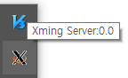
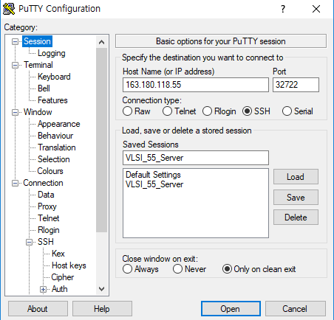
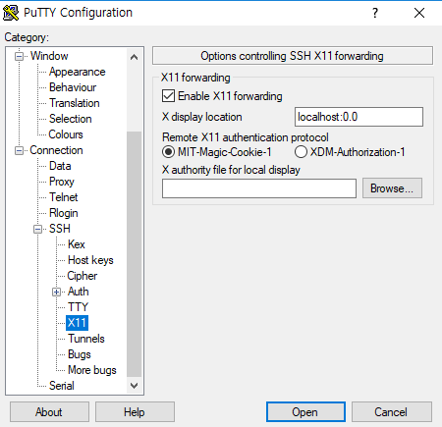
접속방법
Xlaunch(xming)를 실행.
시작표시줄 오른쪽 작업 표시줄에 Xming Server 0.0이 실행 확인 후PuTTY를 실행.
Session 탭 HostName:163.180.118.55로 설정 Port : 32722
Connection 탭 SSH -> X11 탭에서 Enable X11 forwarding 체크 후 X display location에 localhost:0.0
다 적은 후 다시 Session 탭으로 돌아와 Saved Sessions에 VLSI_55_Server 라고 적고 Save클릭.

Slide 5
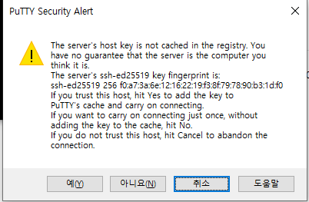
접속방법
Saved Sessions에서 자신이 저장한 이름을 클릭
Open.
뭔가 새로 뜨는 창 예 클릭.
참고
-재접속 할 때는 VLSI_55_Server 를 클릭 후 load를 누른 뒤 Open을 클릭
Display와 관련된 에러가 뜰 경우!!
-x11의 localhost:0.0을 먼저 적은 뒤 Session창에서 Host Name을 적거나 Port를 적고 open을 누른 경우 이런 에러가 날 수 있다.
이럴땐 다시 putty창에서 Hostname과 port를 먼저 적고 그 다음에 x11 탭으로가서 localhost:0.0 순서대로 다시 적고 open을 클릭하면 제대로 동작이 가능하다.
-리눅스 기본 명령어 : http://www.mireene.com/webimg/linux_tip1.htm

Slide 6
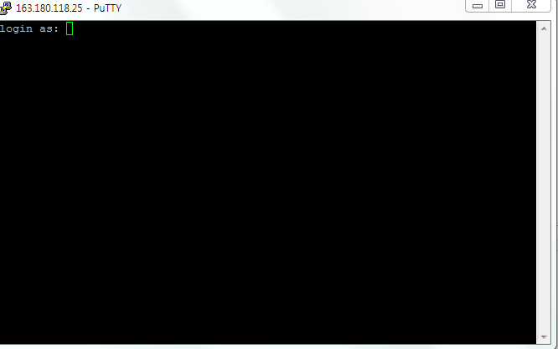
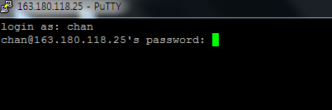
접속방법
접속했을 때의 화면이다.
Login as : ID(자신의 학번)
ID를 치고 나면 password를 입력하라고 한다.
Password는 쳐도 아무 반응이 없다.
그냥 password를 입력하고 엔터.
ID : 자신의 학번
초기 Password : vlsi

Slide 7
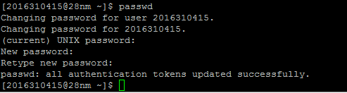
패스워드 변경 방법
접속 순서
passwd 입력
기존 비밀번호 입력
새로운 비밀번호 입력

Slide 8
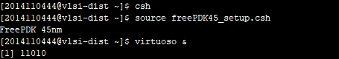
접속방법
접속 순서
csh
source freePDK45_setup.csh
virtuoso & 로 Tool 실행.

Slide 9
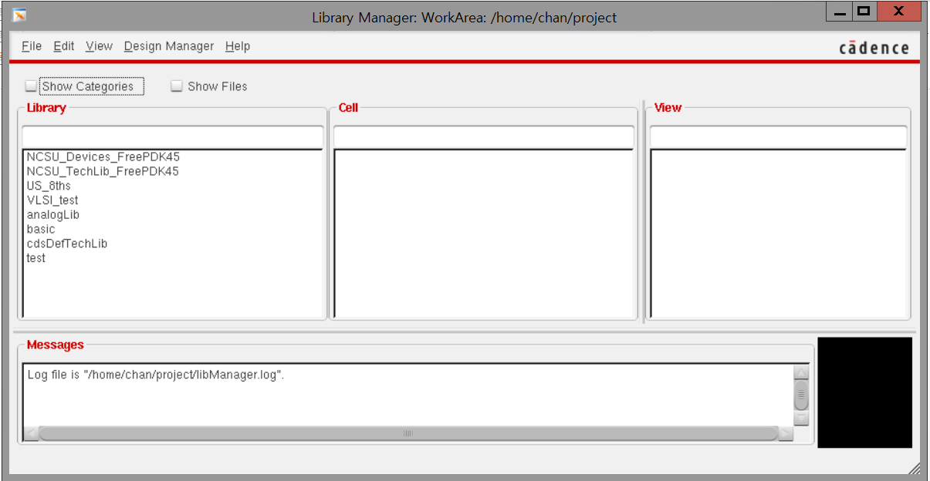
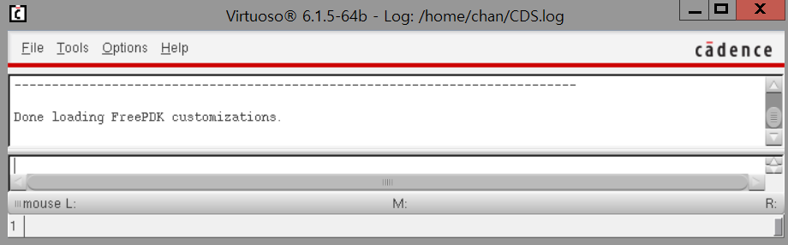
접속방법
Tool 실행 후 옆의 사진과 같이 두 개의 창이 나오면 됨.
위 사진은 Library Manager
아래 사진은 Log기록이 남는 창.
NCSU_~ 가 있어야 됨.
없는경우 xming을 안켰거나 putty 커맨드창에서 source freePDK45_setup.csh를 제대로 안해줘서 그럼

Slide 10
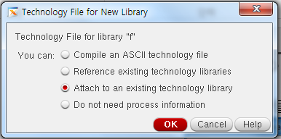
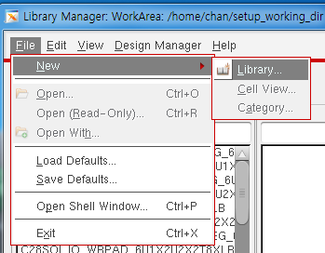
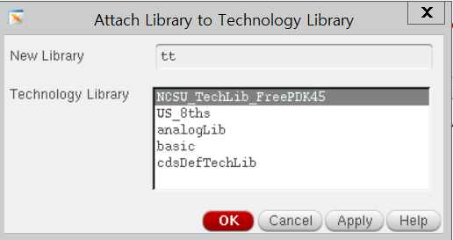
접속방법
새 Library 만들 때
Library Manager 에서 File -> New -> Library
Library 이름 작성 -> OK -> Attach to ~ 클릭 -> OK -> NCSU_Tech~ 클릭 -> OK
45nm FreePDK 공정 정보를 불러와야 하기 때문에 하는 것임.

Slide 11
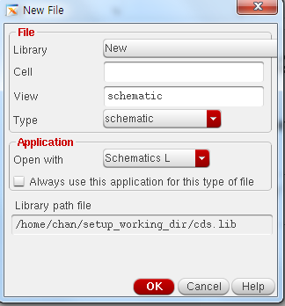
접속방법
Cell View 만들기
Library Manager에서 자신이 만든 Library 클릭 -> File -> New -> Cell View
Cell 이름 작성 후
Type 에서 Schematics 혹은 layout 을 선택 -> OK 지금은 일단 schematic만들거니까 schematic으로 선택

Slide 12
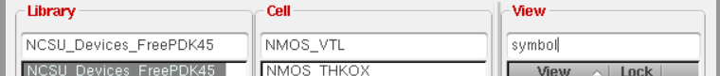
Schematics
Inverter
i -> browser -> 아래 사진과 같이
Library -> NCSU_Devices_FreePDK45 클릭
Cell -> NMOS_VTL 클릭
View -> symbol 클릭
바탕화면에 symbol 붙혀넣기 그 후 PMOS_VTL도 붙혀넣어주면됨
불러온 MOS를 이용해 Inverter를 만듬.
단축키
i : instance 불러오기 q: 소자 특성 보기(채널 length ,width 조절가능)
w : wire (p mos의 hole mobility이 nmos의 electron mobility보다
p : Pin 작기때문에 pmos의 width 2배로해줌)
l : label

Slide 13
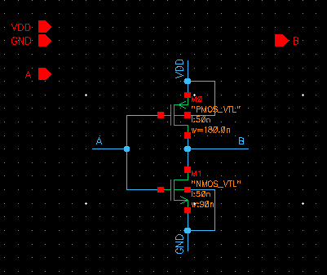

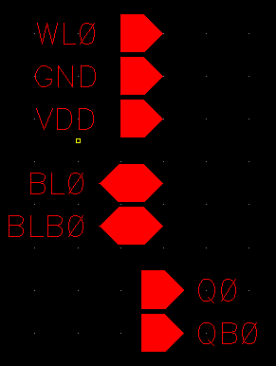
Schematics
output pin
단축키 p
input pin
단축키 q
properties를 변화시켜 mobility가 낮은 pmos의 channel width를 nmos의 2배로 설정해준다.
단축키 L
생성시 노런 점이 선위에 있어야 한다.
단축키 i
instance
참고! pin모양과 글자위치에 따라 구분
input
선
단축키 w
inout
output
Notes:
필요요소
PMOS_VTL, NMOS_VTL
Wire
Source

Slide 14
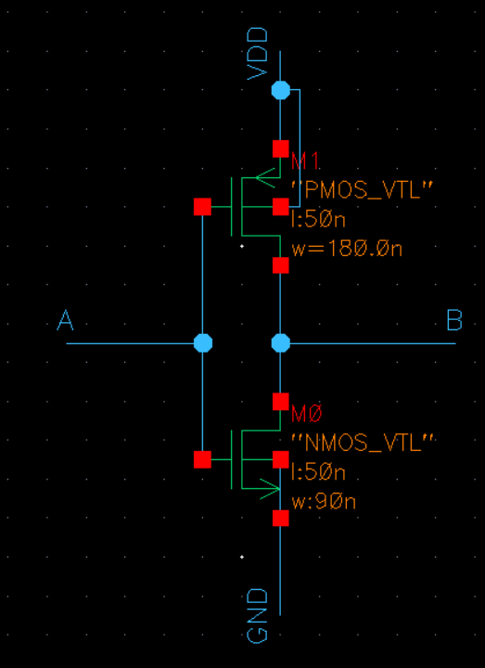

Schematics
Inverter
Inverter 완성 후 저장
저장에는 2가지 방법이 있음.
Check & Save , Save
Check & Save
자신이 그린 Schematics에
Error나 Warning을 확인 후 저장.
Save
Check하지 않고 그냥 저장
Check & Save했을 때 아무 경고 창이
뜨지 않으면 문제가 없다는 뜻.
경고 창이 뜨면 문제 해결 후 재확인!
단축키: q(소자 정보확인,소자 길이 값 직접설정가능), Shift+z(zoom-out),
ctrl + z(zoom-in) , f(화면 가운데로) ,del(지우기) ,e(마우스 포인터 간격 미세하게 조절가능 snap spacing조절)
2. pmos width는 nmos의 2배로(mobility차이해결), pmos의 body는 vdd에 nmos의 body는 gnd에 연결( body effect 해결)
Notes:
필요요소
PMOS_VTL, NMOS_VTL
Wire
Source

Slide 15
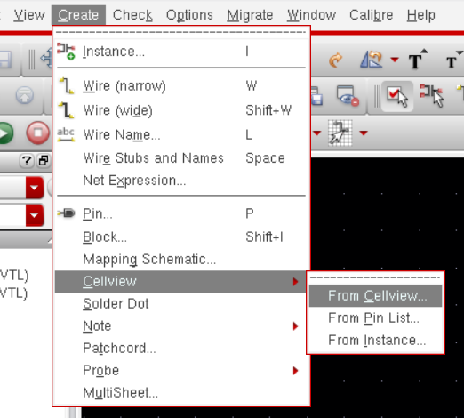
Schematics
나중에 이 Inverter를 또 다시 사용할 경우를 대비해 Symbol로 저장해 둬서
다시 Inverter를 그리지 않고 Symbol을 불러와서 사용하면 Design이 수월해진다.
Schematics창에서
Create -> Cellview -> From Cellview
추가로 나오는 창에서
OK

Slide 16
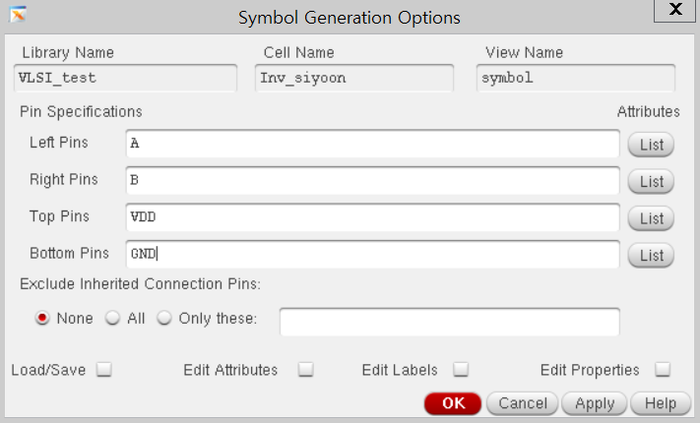
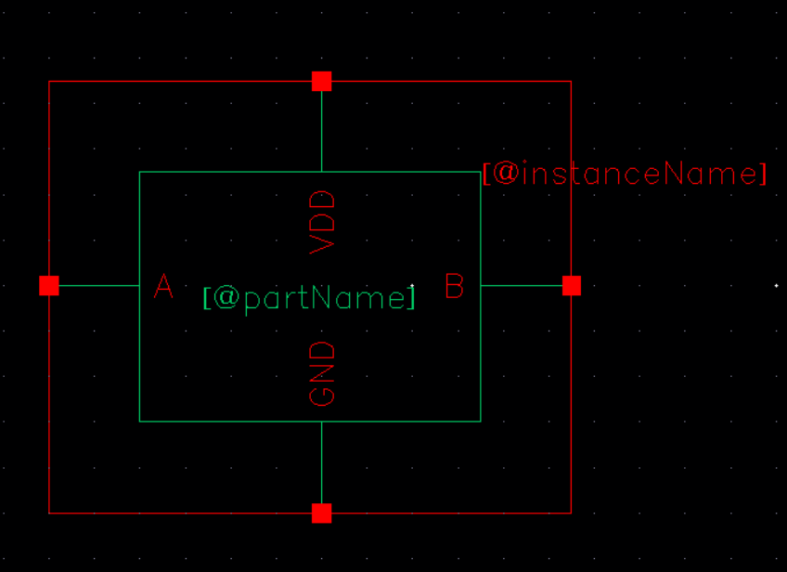
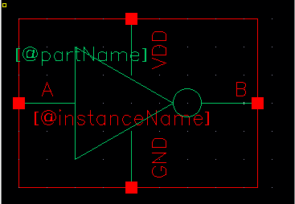
Schematics
좌측에 입력단,
우측에 출력단,
상단에 VDD,
하단에 GND,
로 배치해 준 뒤 OK
아래 그림과 같이 Symbol이 나온다.

Slide 17
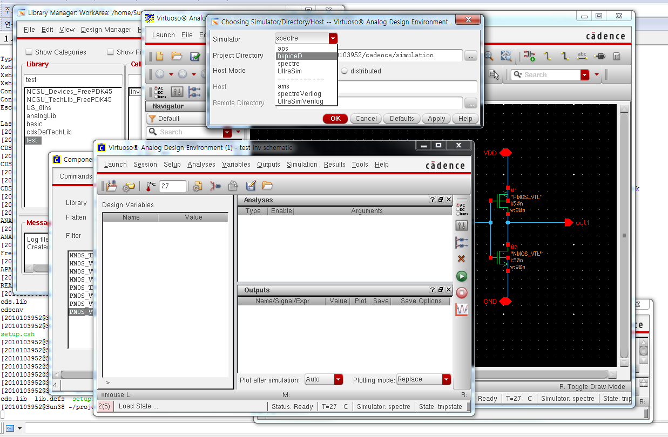
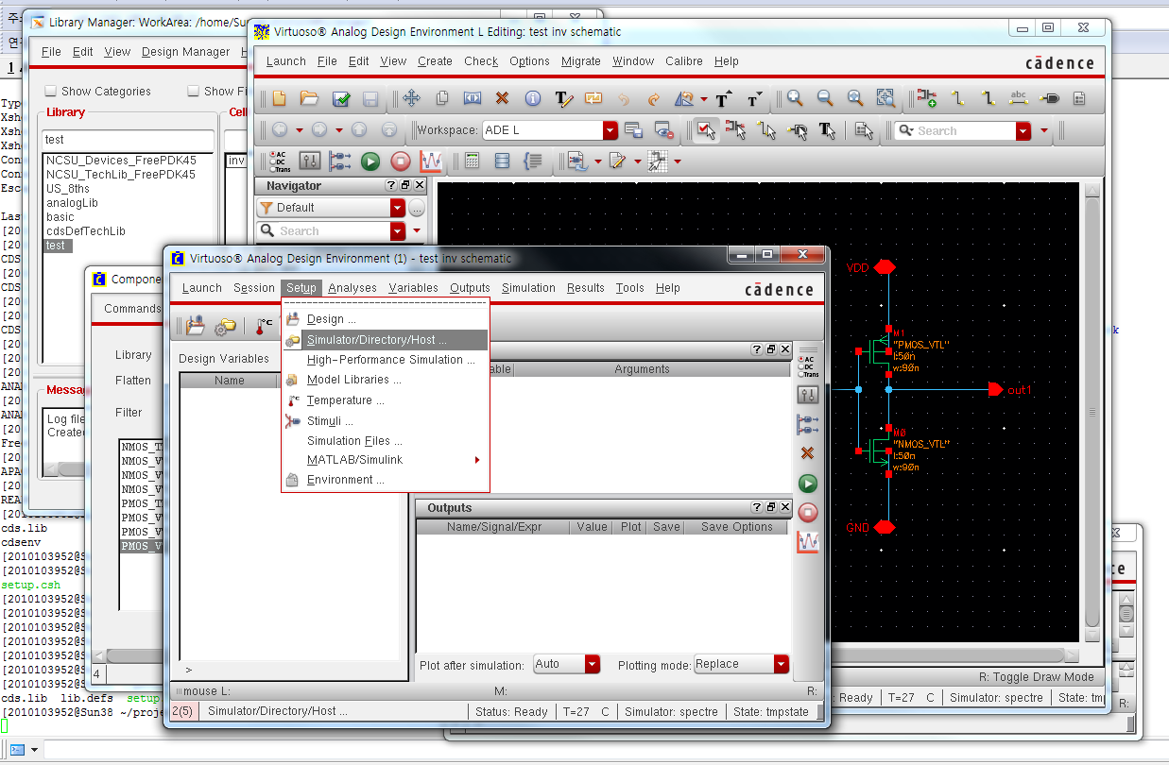
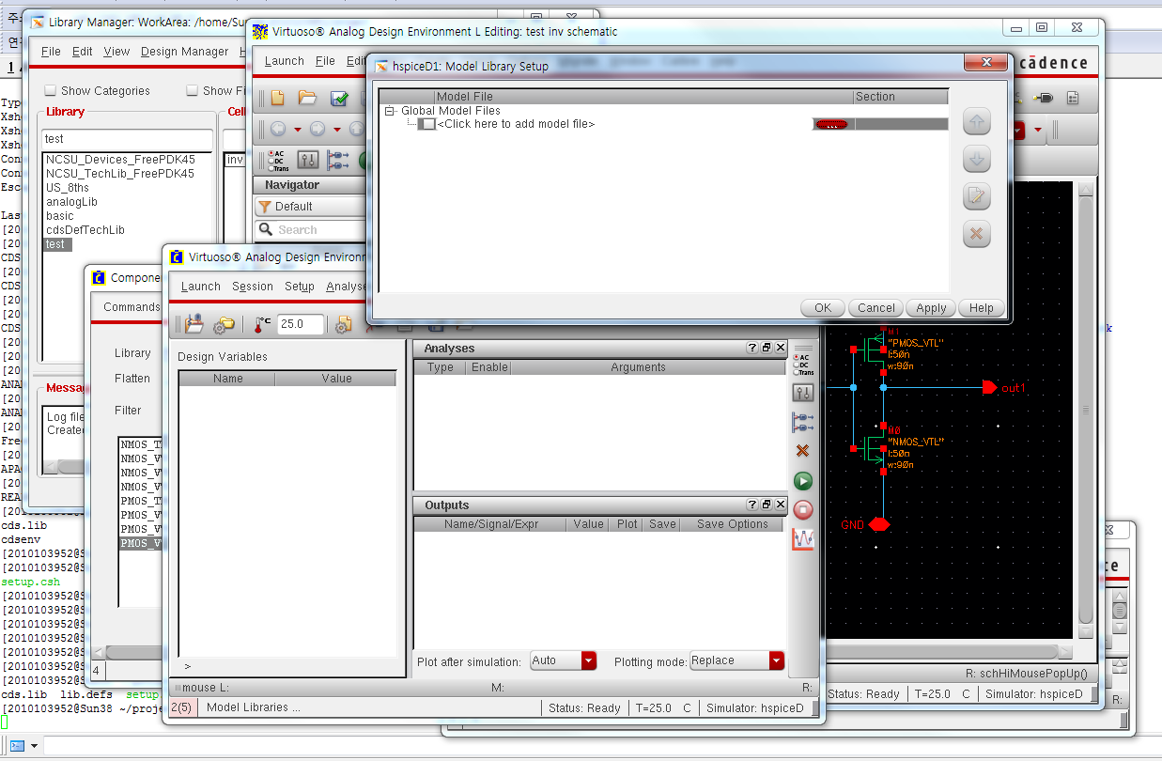
Simulation
Schematics 창에서 Launch -> ADE L 클릭
ADE(Analog Design Environment) 창에서
Setup -> Simulator/Directory/Host.. 클릭
Simulator 를 spectre가 아닌 HspcieD로 변경 -> OK
Setup -> Model libs 클릭 -> … 부분 클릭 ( 처음에 아무것도안보여도 한번 클릭하면 ...이 보임

Slide 18
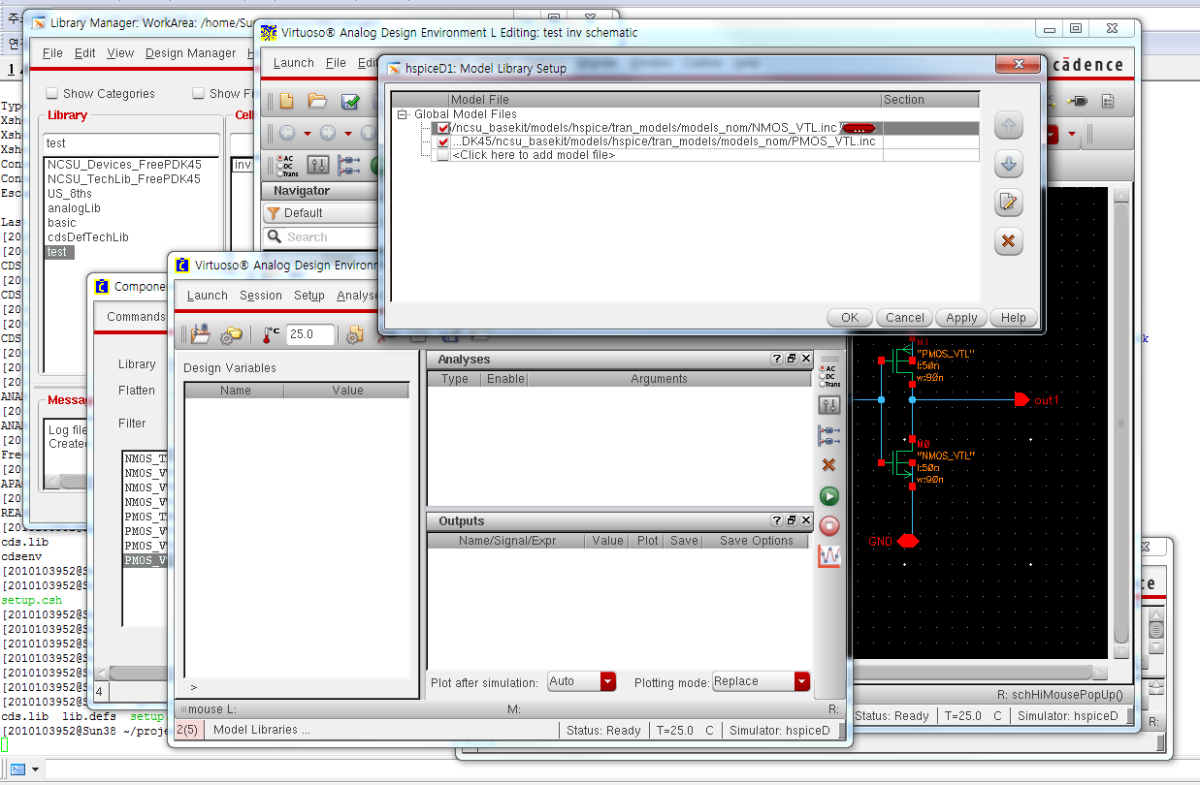
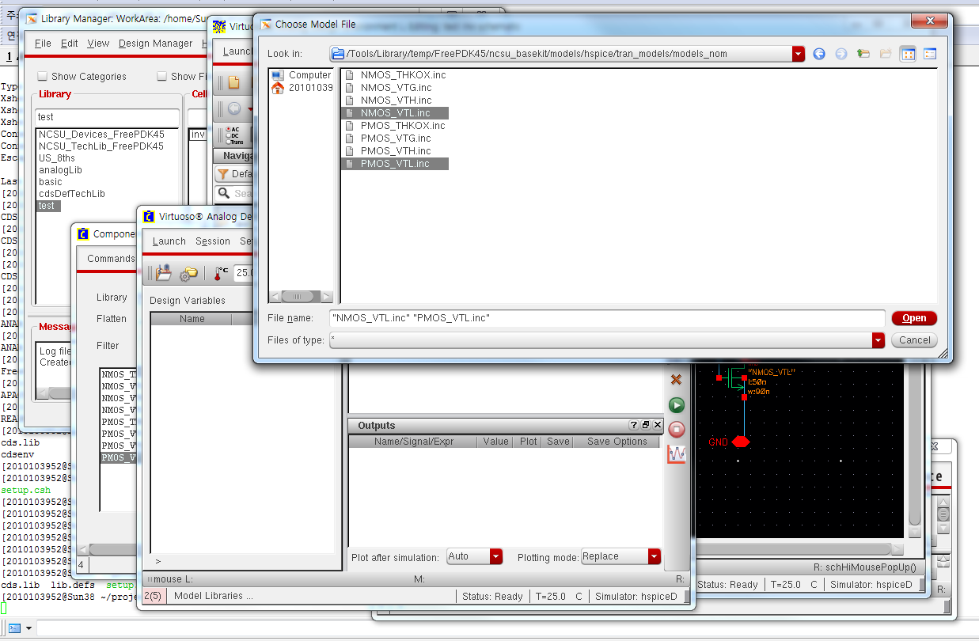
Simulation
최상위 폴더로 간 뒤,
/Tools/Library/FreePDK45/ncsu_basekit/models/hspice/tran_models/models_nom/ 디렉토리에서 NMOS_VTL,PMOS_VTL선택
FF나 SS corner에서 실험하고 싶으면 찾아서 하시면 됨
추가됐으면 ok

Slide 19
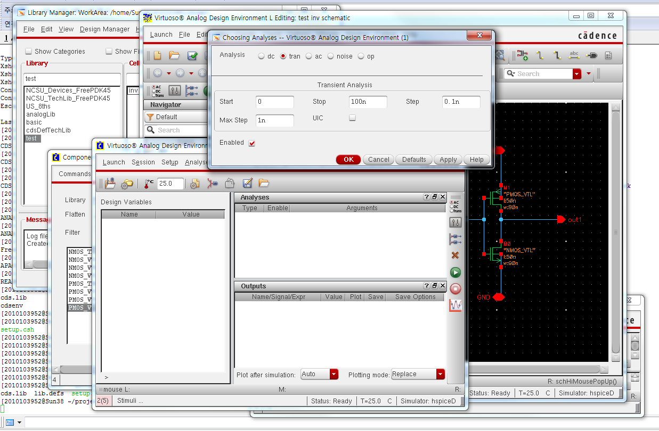
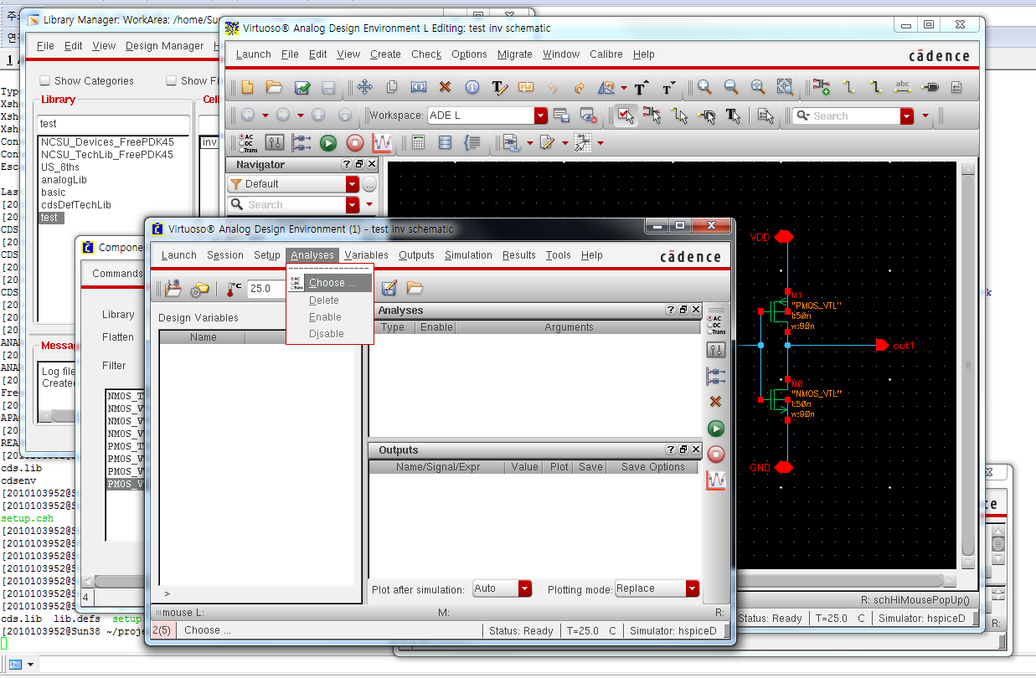
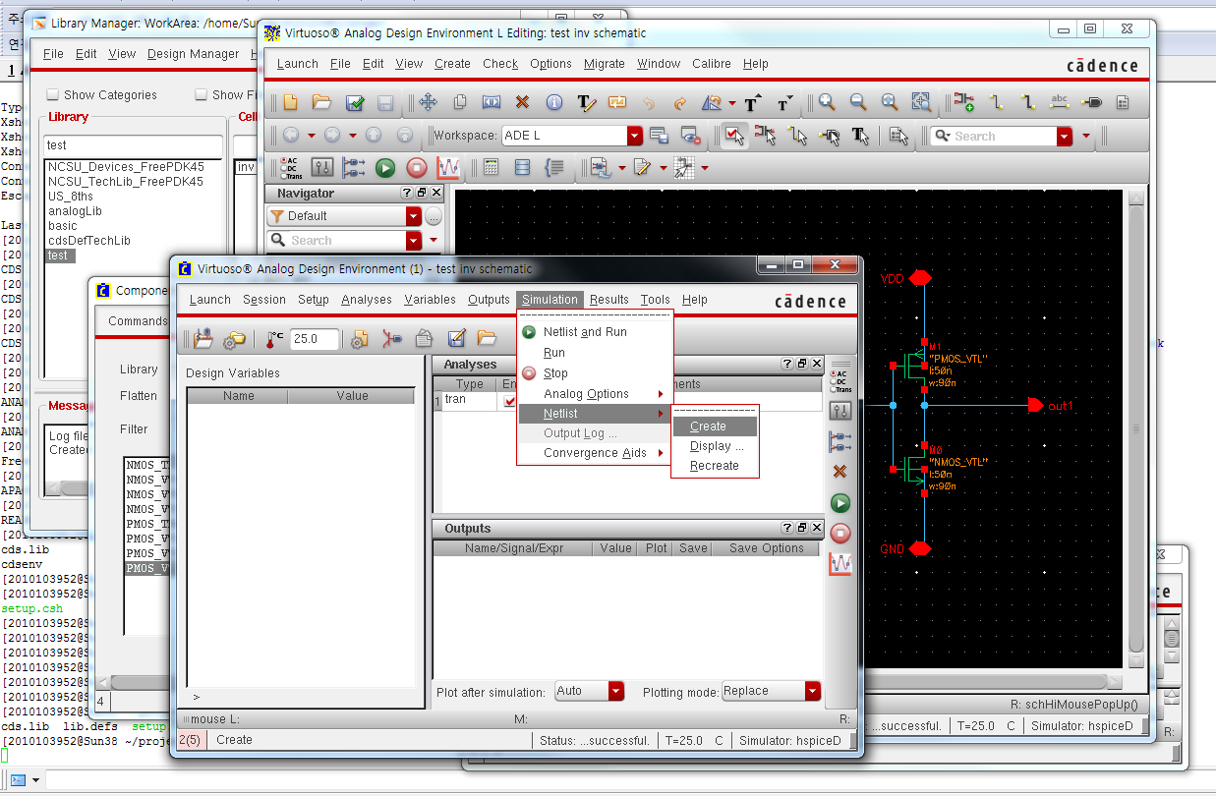
Simulation
Analyses -> choose
실험 구간 입력
ok
Simulation -> Netlist -> Create

Slide 20
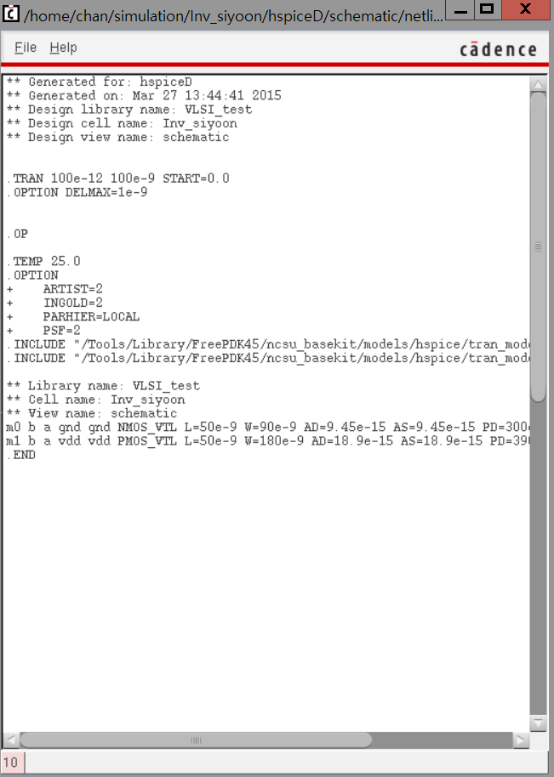
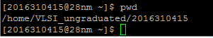
Simulation
X-Shell에서 우측의 netlist를 저장하기 위해
HSPICE 전용 폴더는 만든다.
폴더를 따로 만드는 이유는 시뮬레이션들을
따로 모아 놓아 필요 시 다시 시뮬레이션
돌리지 않고 확인하기 위함!
pwd를 눌러 자신의 폴더 위치를 확인.
Manual대로 진행했으면 project가 현재 경로임.
mkdir HSPICE 로 HSPICE라는 폴더를 생성
cd HSPICE 로 폴더로 들어간 뒤
mkdir INV 로 INV 폴더를 생성.
이제 다시 우측 사진의 netlist창에서
file -> save as -> INV폴더 안 -> inv.sp
반드시 ~~.sp 로 확장자를 지정해줘야 함.
Linux명령어에는 여러가지가 있음
실습시 자주 쓰이는것은
cd (change directory 경로변경)
응용= cd ..(뒤로가기) cd a( a경로로 이동)
mkdir (make directory 경로생성)
응용= mkdir a (a라는 경로만들기)
pwd (Prints the current Working Directory 현재 위치 표시)
ls (list 현재경로에 있는 파일들 출력)
u (undo로 되돌리기 예로 :vi 편집기에서 오타낸 경우 사용)
netlist 인풋파일임
~.sp = spice program의 약자

Slide 21
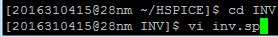
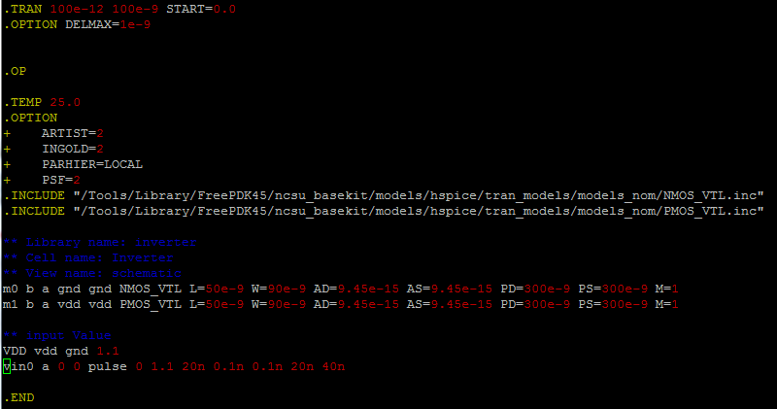
Simulation
vi inv.sp 로 저장한 netlist파일을 본다. (vi 편집기로 편집시작)
INSERT 키를 이용하여 vi편집기에서 시뮬레이션 돌릴 netlist input파일에서 insert mode로 변환 하여 입력이 가능하다.
위의 빨간 상자와 같이 입력 값을 넣어준다.
Notes:
** input Value
VDD vdd gnd 1.1
Vin0 a 0 0 pulse 0 1.1 20n 0.1n 0.1n 20n 40n

Slide 22
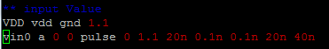
Simulation
esc를 누르면 insert mode에서 빠져나와지고
:wq를 이용하여 vi편집기에서 나와준다. ( 참고로 , :w는 저장, :q는 나가기 명령어임)
0 | 1.1 | 20n | 0.1n | 0.1n | 20n | 40n
최솟값 | 최댓값 | Delay time | Rising time | Falling time | Value가 1인 구간 | 총 구간
PULSE Source Function 을 줄 수 있다.
이 Fuction은 총구간 40n가 반복하는 함수이다.

Slide 23
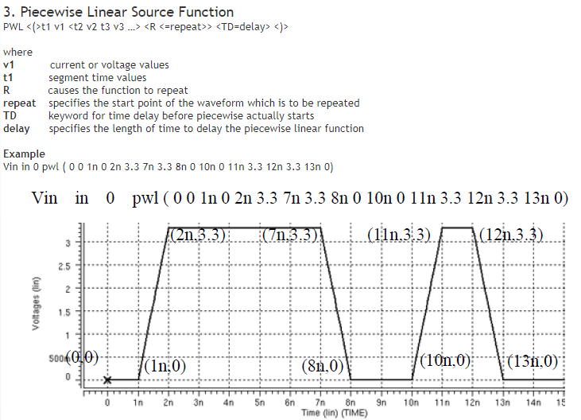
Simulation
(참고)PULSE 외에도 PWL이라는 Source Function 을 줄 수 있다.
이것은 원하는 포인트에 임의로 볼티지를 줄 수 있다.

Slide 24
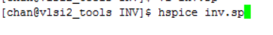
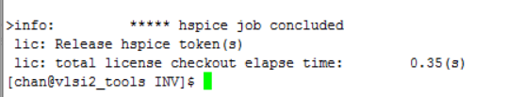
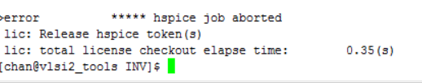
Simulation
hspice inv.sp 로 inverter netlist를 hspice로 시뮬레이션 돌린다.
‘
job concluded가 뜨면 제대로 시뮬레이션이 된 것이다.
job aborted가 뜨면 에러가 발생한 것이므로 에러를 확인 후 고쳐준다.

Slide 25
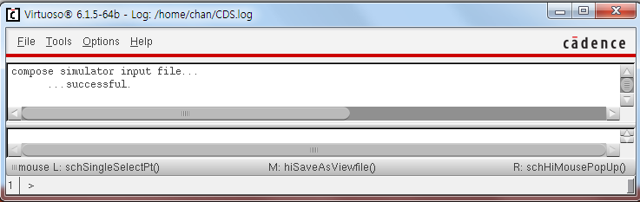
Simulation
이 창에서
Tools -> ADE L
ADE L 창이 뜨면
Tools -> calculator
Calculator에서
Tools -> Broswer
새로 뜬 창에서
File -> Open Result 를 누른 뒤, 자신이 Spice를 돌린 폴더를 클릭.
(초기 위치가 inv.sp로 되어있을텐데 그 상위 폴더인 INV폴더를 클릭)
TimeSweep을 더블클릭 해 변수를 더블 클릭하면 파형을 볼 수 있음.

Slide 26
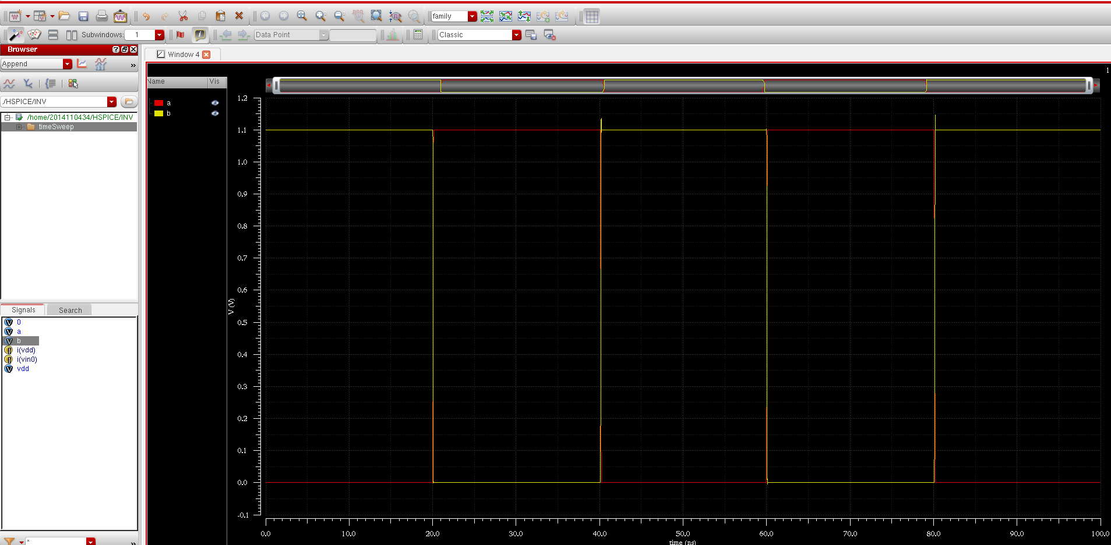
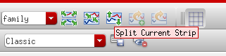
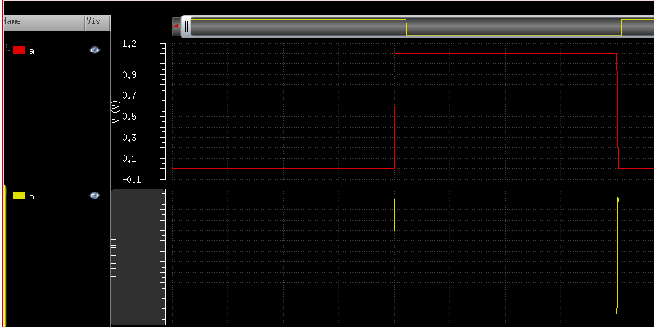
Simulation
출력 파형은 하나의 그래프에서 나오는데,
상단의 split current strip을 눌러서 분리해서 관찰 할 수 있다.
글씨가 깨져서 나오는 경우(ㅁㅁㅁ 네모글씨 출력)
깨진 글씨 더블클릭해서 폰트 fixed로 바꿔서 글씨 정상적으로 출력해야함
과제 제출시 그래프 x,y축값 글씨 깨진채로 제출하면 감점

Slide 27
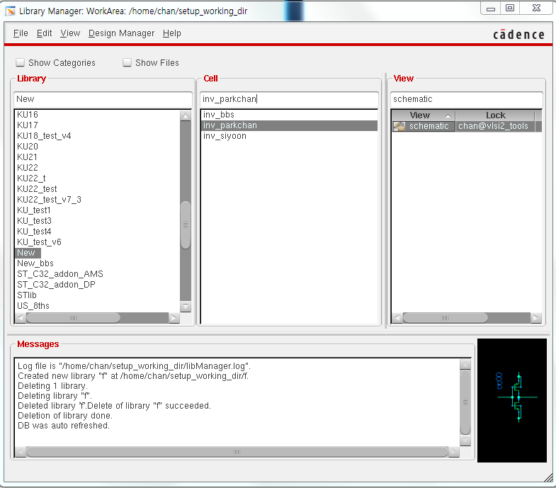
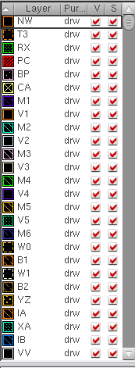
Layout
Library Manager의
자신의 Schematics 이 있는
Library & Cell & view창에서
File -> New -> CellView
Schematics와 같은 이름으로
Type 은 layout으로 -> OK
검은 화면의 좌측에
우측과 같은 layer가 보이면 성공! 혹시 layer가 없다면
Library 생성시 Tech파일을 잘못 불러온 것임. 이럴 땐
Library를 다시 만들어야 함..
그리고 우측 그림처럼 색색의 layer가 아닌 그냥 노란색
Layer로만 구성되어있을 경우만! 다음페이지대로 하세요.
…다음페이지에서 계속…

Slide 28
Layout
CDS.log창에서 Tools -> Display Resource Manager -> Merge -> OK -> Cancel
과정을 거치면 layer가 reload됨.

Slide 29
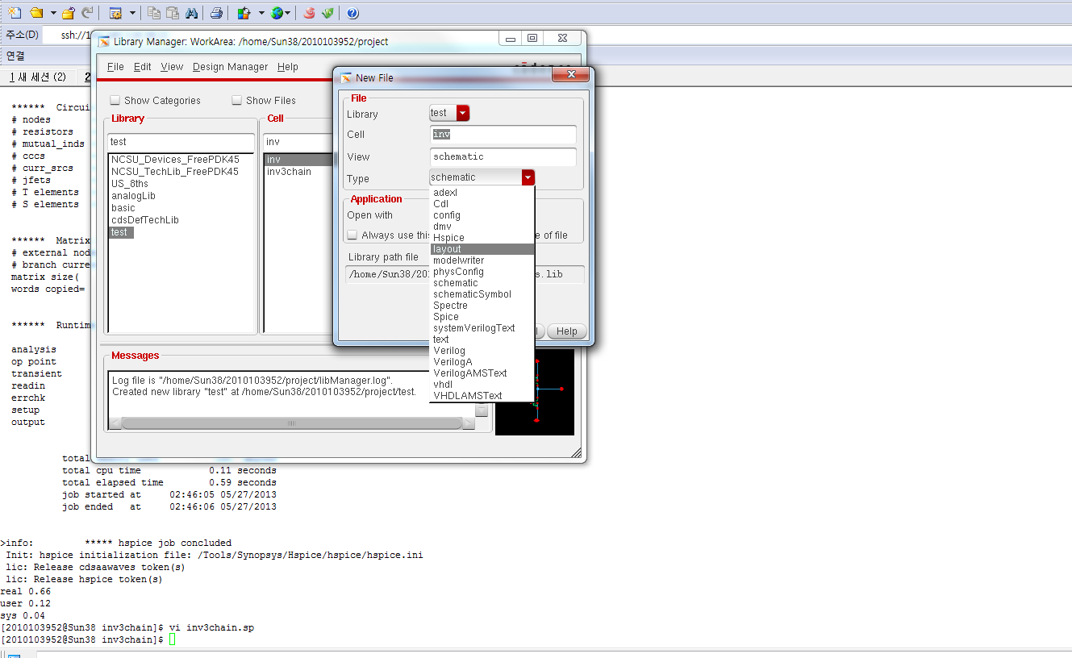
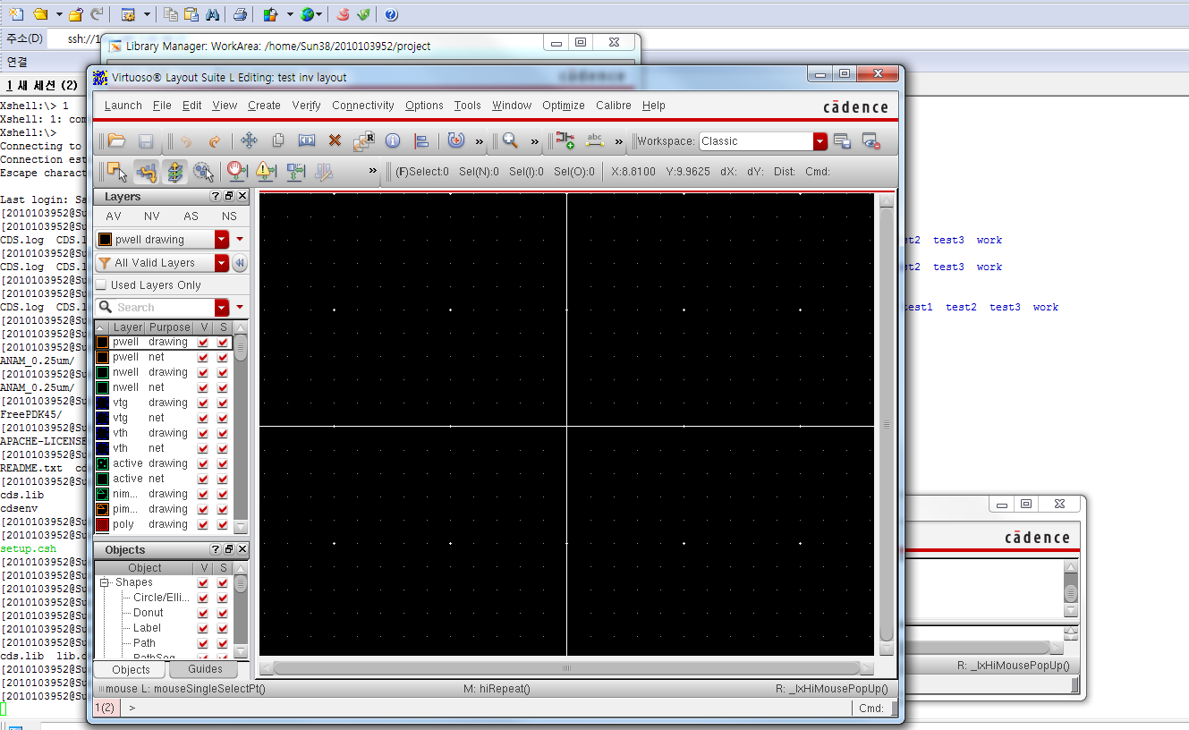
Layout
file -> new -> cell view
type에서 layout선택(cell이름은 역시 schematic과 동일하게 한다)
layout을 그릴 수 있는 창이 나타난다
레이아웃에서는 단축키가 엄청 많이쓰인다.
r(사각형을 그릴때), m(이동시킬때), c(복사할때), s(늘릴때),k(줄자-edge체크는 풀고 사용), q(소자 정보확인,소자 길이 값 직접설정가능), Shift+z(zoom-out),
ctrl + z(zoom-in) , f(화면 가운데로) ,del(지우기) ,e(마우스 포인터 간격 미세하게 조절가능 snap spacing조절)

Slide 30
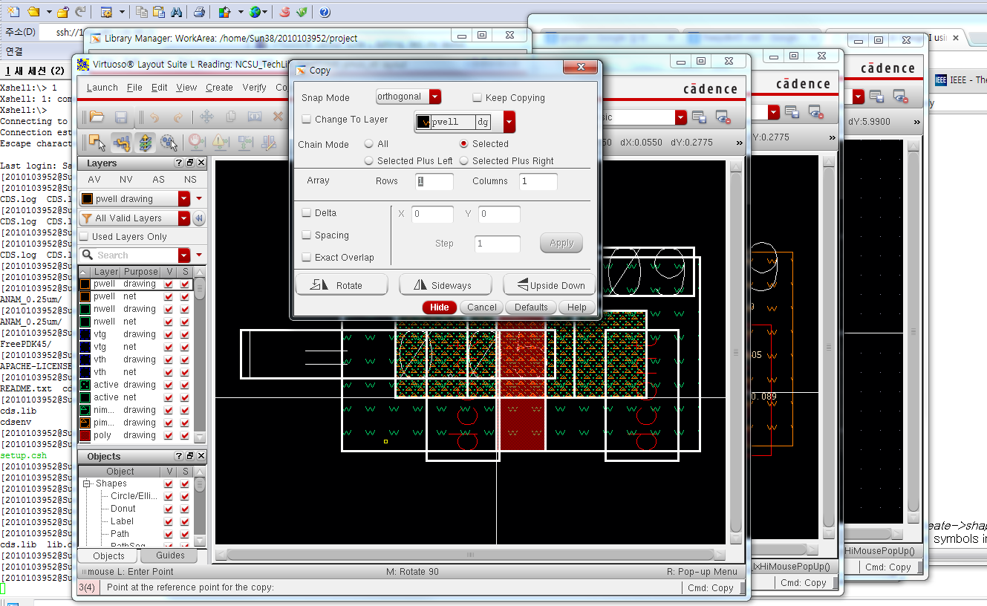
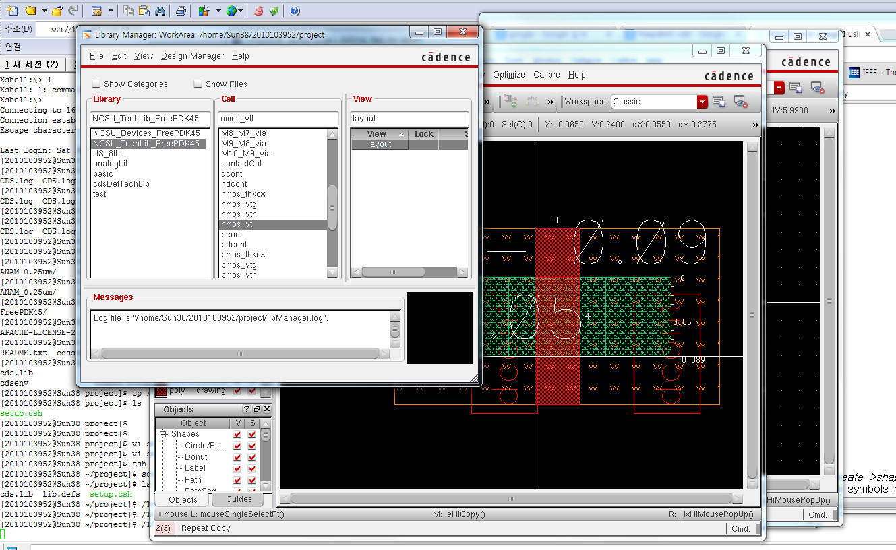
Layout
layout 그리는 방법을 소개하기 이전에 대략적인 방법을 혼자 알 수 있는 방법이 있다
library manager(cellview만들던 창)에서 NCSU_TechLib에서 nmos_vtl,pmos_vtl의 대략적인 레이아웃을 확인 할 수 있다(읽기전용이지만 들어가서 카피해오는것은 가능하다)
다음과 같이 드래그를 한 다음에 c를 누르고 클릭하고 작업중인 디자인으로 돌아와서 클릭(드래그아님)하면 된다.
하지만 위 방법은 잡다한 불필요한 것들이 같이 딸려오기 때문에 안 하는 편이 좋다 (FET를 그리는 layout의 성분들이 궁금할 때 검토하는 수준에서 사용하는 것이 좋음)

Slide 31
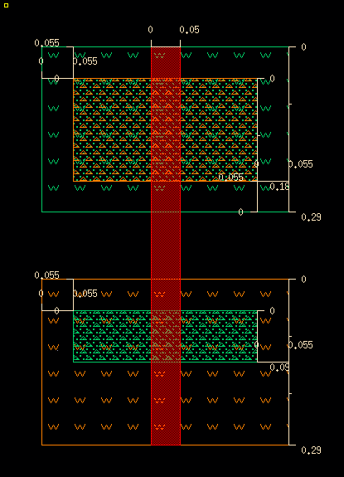
Layout
pimplant &
active 겹쳐서!
n-well
poly-si
mosfet만 먼저 그린상태
r을 이용해서 그린다 왼쪽에 있는 항목에서 적절히 선택해서 그리면 된다
active와 implant는 2 layer을 겹쳐서 그리면 된다 active , implant 두개 겹쳐서!
well과 active-implant사이의 거리는 0.055이상 이여야 한다
DRC이후에 어느 부분의 design rule이 위반되었는지 나타나므로 일단은 대충 그리고 수정하면 된다.
참고로, poly-silicon 가로 길이는 channel length이고 implant영역과 겹쳐져있는 세로의 길이는 channel width이다. schematic 회로에서 pmos의 lengt를 50nm로 width를 90nm로 설정해줬기때문에 가로 0.05 세로 0.09로 그렸음을 알 수 있다. 위의 nmos는 그래서 width 0.18이다.
p-well
width
active
Length
nimplant

Slide 32



Layout
파란색으로 이어진 부분은 Metal1이다.
현재 pmos와 nmos사이의 간격이 너무 짧으므로 사이에 signal이 지나갈 수 있게 늘려주어야 한다.
ESC키 연타(레이아웃작업에는 여러가지 command상태가 있다, 사각형을 그리는 상태, stretch상태, move, copy등, 이를 해제하기 위해 esc키를 자주 눌러 주어야 한다)
S키를 누른다(누르고 있는 것이 아님)
늘릴 부분을 다음과 같이(노란색부분)드래그 해준다.
선택된 부분 클릭 -> 아래로 내려서 클릭
늘어남
사각형 하나를 늘릴 때에는 S에서 모서리에 마우스를 갖다 대면 그 모서리에 노란 점선이 나타나는데 그 상태에서 클릭 후 늘려서 다시 클릭하면 늘어난다

Slide 33

Layout
poly 부분은 입력이 들어가는 gate부분이다
다음과 같이 poly부분에 입력을 받을 수 있는 matal과 연결을 해주어야 하기 때문에 poly 사각형을 하나 만들어 다음과 같이 늘려준다.
그 옆에 metal1을 그려준다
굳이 poly를 추가적으로 그리는 이유는 다른 metal node사이의 간격이 너무 가까우면 안되기 때문이다
이후에 contact을 추가해야 하는데 정확한 사이즈를 모르므로 design rule file을 찾아 확인한다.

Slide 34



Layout
일단 그려놓은 이 상태에서 Calibre -> Run DRC
Calibre 툴이 실행되면 왼쪽의 Rules 항목을 클릭한다
DRC rule file이 자동으로 잡히는데 오른쪽에 view를 누르면 내용을 확인 할 수 있다
찾아보니 Contact의 minimum size는 0.065라고 나옴 이 밖의 rule역시 여기서 확인가능 하지만 틀려도 어차피 툴이 검색해서 알려주니 너무 처음부터 너무 타이트하게 할 필요는 없다

Slide 35



Layout
0.065사이즈로 정사각형의 contact을 그림
contact은 평행한 두 방향으로 일정거리가 유지되어야 한다 metal을 조금 여유있게 남겨 준다
nmos와 pmos에도 contact을 넣어준다

Slide 36

Layout
위 왼쪽 그림에서 같은 metal1끼리 결합된 윤곽선이 보이는데 두개의 metal1들을 선택하고 shift+M으로 merge 시키면 오른쪽과 같이 하나의 통일된 윤곽선으로 만들 수 있다. 선택하는 버튼은 ctrl이나 shift 둘 중 하나이다

Slide 37


Layout
왼쪽에 있는 여러 항목 중 metal1/net이라고 되어 있는 것을 클릭한다
create -> label로 이제 pin을 넣을 것이다
오른쪽 창이 뜨면 VDD,GND와 input, output이름을 각각 적어서 하나씩 넣으면 된다
그리고 Height는 기본이 1로 되어있는데 이 상태로 label을 만들면 진격의 VDD를 만나게 된다 0.1이하로 줄이는 편이 좋다

Slide 38


Layout
이전과 같은 상태로 LVS를 진행하면 body가 floating되어 있어서 두 개의 port가 더 있는 상태가 된다(Schematic에서는 Body effect를 없애기 위해 body와 source를 붙였다)
또한 Latch-up을 방지하기 위해 Tap을 달아준다
o버튼을 누르면 다음과 같이 create via창이 나오고 NTAP, PTAP을 선택해서 만들 수 있다.

Slide 39



Layout
전에 NTAP PTAP이라고 되어있던 내부의 layout은 shift+f로 확인할 수 있다.
Ctrl+를 누르면 다시 ptap, ntap박스로 바뀐다.
그리고 design rule에 의해 well을 더 크게 만들어서 tap내부의 active를 0.55이상 둘러쌀 수 있도록 한다.(NTAP,PTAP모두)

Slide 40

Layout
확실히하고싶으시면 이 사이즈로 하시면 됨

Slide 41

Layout
확실히하고싶으시면 이 사이즈로 하시면 됨

Slide 42

Layout
확실히하고싶으시면 이 사이즈로 하시면 됨

Slide 43

Layout
확실히하고싶으시면 이 사이즈로 하시면 됨

Slide 44

Layout
Schemaitc
stick diagram
layout

Slide 45
Layout
Run DRC (Design Rule Check)
Run LVS (Layout Versus Schematic)
Run PEX (Post layout Simulation)

Slide 46


DRC & LVS
DRC동작은 간단하다 기본적인 setting이 되어 있기 때문에 Calibre -> Run nmDRC로 Calibre를 켠 다음 input을 누른 뒤 Incremental 체크!
그 다음 Run DRC클릭
DRC를 하면 167개의 체크들 중 몇 개의 종류의 에러가 났고 총 몇 개의 에러가 발생했는지 알 수 있다.
디버깅은 위에 있는 화살표로 하나씩 넘기면 layout화면에 어느 부분이 잘못되었는지 위치가 나오고 아래 로그 창에는 설명이 나온다.

Slide 47
DRC & LVS
DRC동작은 간단하다 기본적인 setting이 되어 있기 때문에 Calibre -> Run DRC로 Calibre를 켠 다음 Run DRC버튼을 그냥 누르면 된다
DRC를 하면 167개의 체크들 중 몇 개의 종류의 에러가 났고 총 몇 개의 에러가 발생했는지 알 수 있다.
디버깅은 위에 있는 화살표로 하나씩 넘기면 layout화면에 어느 부분이 잘못되었는지 위치가 나오고 아래 로그 창에는 설명이 나온다.
다시 DRC 돌릴때는 Overwrite 하시면됨

Slide 48

DRC & LVS
DRC는 단순히 Design Rule을 맞췄는가 아닌가를 판단해주는 것이기 때문에 0 result를 확인하면 끝이 난다.

Slide 49

DRC & LVS
Calibre -> Run LVS로 LVS를 진행하기 위한 Calibre툴을 실행시킨다
왼쪽에서 Inputs를 누르고 Netlist tap에서 Export from schematic을 체크해준다
Run LVS

Slide 50


DRC & LVS
LVS 실패 했을 때와 성공했을 때의 모습
이 상태에서 각종 정보를 찾아 볼 수 있다, 실패 했을 경우 Layout과 Schematic의 다른 점을 파악한 후 수정을 해서 오른쪽과 같이 웃는 모양이 나오면 된다.
실패시 X모양 클릭하여 뭐때문에 에러가 떴는지 확인 가능

Slide 51

Post Layout Simulation
post-layout-simulation을 진행하기 위해 Calibre -> Run PEX를 실행
이는 layout회로에서의 기생성분들을 Extract해서 이 정보를 포함해서 시뮬레이션을 하는 것이다.
왼쪽의 Outputs에서 Format을 ELDO에서 HSPICE로 바꿔준다
Run PEX

Slide 52

Post Layout Simulation
오른쪽과 같이 나오면 성공
Shell에서
[mkdir PLS]로 pls를 실행할 디렉토리 생성
[cd PLS] 로 들어감
[mkdir INV]로 디렉토리 생성
[cd INV]로 들어감.
[mv ../../inv.pex.netlist* ./] (참고로 inv.pex.netlist의 inv부분은 내가 설정해준이름을 쓰는거임
mv는 move이고
../../inv.pex.netlist*는 전 전 디렉토리의 inv.pex.netlist로 시작하는 파일 모두
./는 현재 디렉토리라는 뜻
즉, 전전 디렌토리의 ~* ~로 시작하는 파일 모두 현재 디렉토리로 옮겨!)
8. [vi inv.pex.netlist]로 편집시작

Slide 53

Post Layout Simulation
.TRAN부터 model include하는 것 까지는 전에 시뮬레이션 했던 file에서 복사해서 그대로 쓰면 된다. (복사해서 붙여넣기 = 마우스 드래그해서ctrl+inser후에 inser모드에서 shift+insert)
또는 v로 visual 박스 드래그해서 y복사 p 붙여넣기도 가능
sub_circuit을 불러오는 부분이다 위에서 선언한 것과 동일 한 순서로 port를 연결해주고 마지막에 instance 이름을 적어준다 [xi1 a b vdd gnd Inverter]
기존에 입력 주었던 것과 동일
주의! “Inverter.pex.netlist.pex”와
ends Inverter 이름같아야함
빨간박스 친것은 추가해야하는 코드들!
Notes:
.TRAN 100e-12 100e-9 START=0.0
.OPTION DELMAX=1e-9
.OP
.TEMP 25.0
.OPTION
+ ARTIST=2
+ INGOLD=2
+ PARHIER=LOCAL
+ PSF=2
.INCLUDE "/Tools/Library/FreePDK45/ncsu_basekit/models/hspice/tran_models/models_nom/NMOS_VTL.inc"
.INCLUDE "/Tools/Library/FreePDK45/ncsu_basekit/models/hspice/tran_models/models_nom/PMOS_VTL.inc“:wq

Slide 54

Post Layout Simulation
다음 그림 sub_circuit을 불러오는 부분이다. 아까 작성한 곳에 밑부분에 위에서 선언한 것과 동일 한 순서로 port를 연결해주고 마지막에 instance 이름을 적어준다 [xi1 a b vdd gnd Inverter]
기존에 입력 주었던 것과 동일
입력 완료시
ESC로 insert mode 나오고
:wq로 저장
이름 동일
순서 동일
Notes:
.TRAN 100e-12 100e-9 START=0.0
.OPTION DELMAX=1e-9
.OP
.TEMP 25.0
.OPTION
+ ARTIST=2
+ INGOLD=2
+ PARHIER=LOCAL
+ PSF=2
.INCLUDE "/Tools/Library/FreePDK45/ncsu_basekit/models/hspice/tran_models/models_nom/NMOS_VTL.inc"
.INCLUDE "/Tools/Library/FreePDK45/ncsu_basekit/models/hspice/tran_models/models_nom/PMOS_VTL.inc“:wq

Slide 55

Post Layout Simulation
이후 과정은 동일하다 HSPICE돌려서 job conclude확인하고 calculator열고 browser열어서 파형을 확인하면 된다
간단한 인버터지만 왼쪽아래 기생성분으로 인한 node가 많이 있음을 볼 수 있다.

Slide 56

Post Layout Simulation
붉은 그래프가 Ideal Simulation,
파란 그래프가 Post Layout Simulation 이다.
미세하지만 RC로 인한 Delay를 확인할 수 있다.
글자가 깨져서 나오는경우 마우스 오른쪽 클릭하여 확대해서 볼 수 있다.

Slide 57

sram설계
19년 가을학기 vlsi과제는 sram설계이며, 지침서를 주겠지만 2X2 Cell만 미리 layout까지 조끼리 모여서 스터디식으로해서 공부해보길 권장함 집적도와 반응 속도측면에서 좋은 sram (4Tr,6Tr,9Tr 중 뭐로할지…), layout도 다양한 layout중에 무엇을할지 정할 수 있음
- 홀수조는 홀수날, 짝수조는 짝수날 (9:00부터 다음날 9:00까지)
-schematic, layou은 조원중 2명 사용 가능
-hspice/DRC/LVS는 조원중 1명 사용 가능

Slide 58


sram설계
unit Cell
1x1 cell 작성후
Word Line, Bit Line, Q, Bit line Bar 등의 값을 hspice로 줘서 그래프 확인해보기!
(참고! ~ BL과 BLB는 둘다 Input으로 보수개념x BL, BLB 다를 때 WL=1되면 Write 상태,
BL,BLB 모두 1일때 WL=1되면 Read 상태,
그외는 HOLD)
2x2 cell 확인
Word Line, Bit Line, Q, Bit line Bar 등의 값을 hspice로 줘서 그래프 확인해보기!

Slide 59

sram설계
19년 가을학기 vlsi과제는 sram설계를 목표로하고있음 sram의 cell 외의 precharge circuit, column decoder, sens amplifier, write driver등 sram에 필요한 회로들을 설계하고 layout하고 교수님의 지침서에따른 조건에 맞춰 가장 효율적이고 잘 작동하도록 만드는 과제임(이거 모두하는건 한학기 과제)

Slide 60

sram설계
sram layout 2x2 cell까지해보기!
-via = Metal과 Metal사이 접촉시킬 때 사용 (sram에서는 inverter 설계와 다르게 via 사용됨 위의 사진에서 파란색=metal1,보라색=metal2,청록=metal3)
-contact = Metal과 metal외의 물질 접촉시킬 때(빨간색=poly-si과 metal에서 특히 사용됨)

Slide 61


sram설계
-via = Metal과 Metal사이 접촉시킬 때 사용
via를 불러올 때는 직접 그리는방법도 있지만 o단축키를 눌러서도 가능

Slide 62
Q & A

Slide 63
Q1. ‘*WARNING* file /home/VLSI_undergraduated_2017/2011103938/CDS.log File is already locked by some other process.’ 이란 메시지가 뜰경우 , 리눅스에서 ~.lck파일(lock걸린이유)이 생긴경우
주로 이런경우는 virtuoso를 종료시킬때 순서대로 종료시키지않을경우 발생함.
rm –rf 리눅스명령어로 .lck파일을 제거하면 정상 실행이 됨

Slide 64
Q2. LVS에서 에러는 뜨는건 어떻게해결해야하나요?
LVS는 Layout Versus Schematic의 약어로 layout과 schematic이 일치하지않을때 발생하는에러로 주로 logical 회로가 일치하지않거나 length나 width가 일치하지않을때 발생함.
에러메시지를 확인하고 클릭하면 schematic과 layout이 어떤부분이 일치하지않는지 확인할수있음.

Slide 65

Q3. 왼쪽과 메시지가 뜰 경우 어떻게 해야하나요?
주로 schematic을 수정하고 저장하지않았을때 자주 발생.
Schematic을 다시 저장하고 LVS나 DRC를 돌리면됨.

Slide 66
리눅스의 파일을 윈도우로 가져오는 방법

Slide 67

winSCP 설치
Freeware 이므로 인터넷에서 ‘winSCP’ 를검색한 후, 무료로 누구나 다운로드 가능함
이것으로 과제 제출 파일 첨부하면 됨

Slide 68

winSCP 설치

Slide 69


winSCP 설치
계속 다음을 클릭

Slide 70


winSCP 설치
다음 화면에서 Putty에 저장된 세션을 가져온다.

Slide 71



winSCP 실행
실행하면 다음 화면이 뜬다.
먼저 수정을 통해서
리눅스 사용자 이름과 비밀번호를 입력
그리고 저장 버튼 클릭
클릭하면 다음 화면이 뜨는 데
확인 버튼 클릭
최종적으로 로그인 버튼 클릭

Slide 72
winSCP 실행
실행하면 다음 화면이 뜬다.
먼저 수정을 통해서
리눅스 사용자 이름과 비밀번호를 입력
그리고 저장 버튼 클릭
클릭하면 다음 화면이 뜨는 데
확인 버튼 클릭
최종적으로 로그인 버튼 클릭

Slide 73

winSCP 실행
최종적으로 로그인 버튼 클릭

Slide 74

winSCP 실행
비밀 번호 입력 후 확인

Slide 75

winSCP 실행 화면
Window 화면
Linux 화면

Slide 76

winSCP 실행
Drag
라이브러리 생성 시에 저장했던 곳에 들어간다
해당 위치에 layout과 schematic 폴더를 확인
파일 window창으로 드래그

Slide 77


winSCP 실행
확인 클릭
다운 받은 ‘layout’, ‘schematic’ 파일을
압축해서 klas에 업로드

